Slide 1
Vizualizácia dát získaných zo senzorov mobilného zariadenia
Bakalárska práca
CHARAKTER PRÁCE: Vývoj softvéru
AUTOR: Martin Vrták
ŠKOLITEĽ: Mgr. Martin Vozár, PhD.
ROK: 2023

Slide 2
Štruktúra bakalárskej práce
1. Analýza súčasného stavu 2. Ciele práce 3. Senzory v mobilnom zariadení 4. Zbieranie dát zo senzorov a ich ukladanie do databázy
5. Zobrazenie dát z databázy
6. Problém s nadmorskou výškou
7. Export súboru vo formáte KML

Slide 3
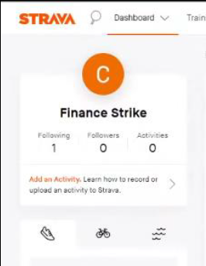
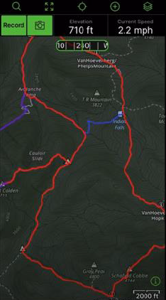
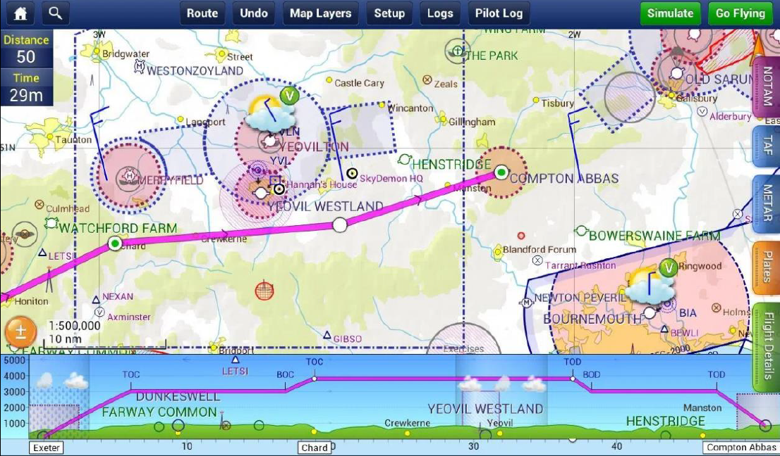
Analýza súčasného stavu
Výber vývojového prostredia
Výber programovacieho jazyka
Podobne aplikácie
SkyDemon
Hiking Project

Slide 4
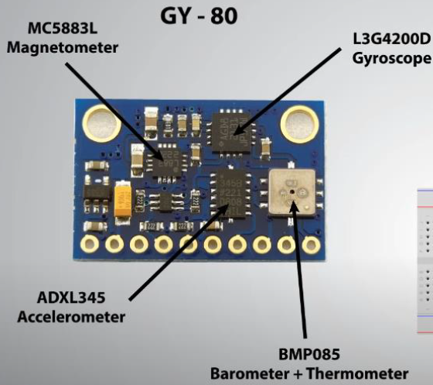
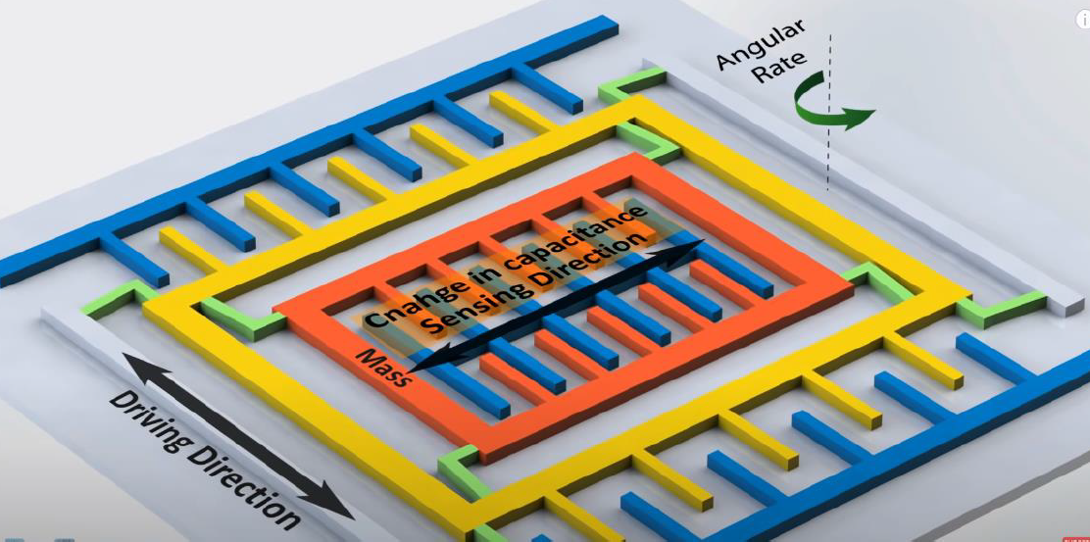
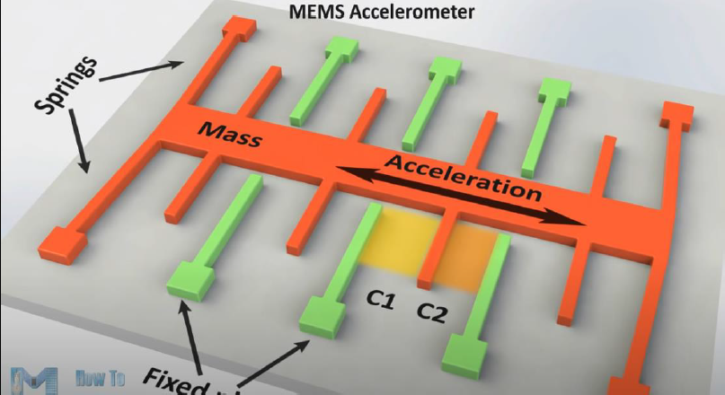
Senzory v mobilnom zariadení
Typy senzorov v mobilnom zariadení ,ktoré používame:
▪ Sensor.TYPE_ACCELEROMETER,
▪ Sensor.TYPE_LINEAR_ACCELERATION,
▪ Sensor.TYPE_GRAVITY,
▪ Sensor.TYPE_GYROSCOPE,
▪ Sensor.TYPE_ORIENTATION,
▪ Sensor.TYPE_ROTATION_VECTOR,
▪ Latitude, Longtitude, Altitude.
Gyroskop
Accelerometer

Slide 5
Ciele práce
Zaznamenávanie prejdených trás:
na turistike,
cestovanie pozemným dopravným prostriedkom,
lietania lietadlom.
Ciele práce boli rozdelené na čiastkové problémy:
zaznamenávať údaje z mobilného zariadenia (gyroskop, GNS atď.),
ukladať údaje do databázy,
vizualizovať aktuálnu polohu a smer pohybu,
zobraziť ukážku prejdenej trasy na mape,
naprogramovať vygenerovanie súboru pre vizualizáciu prejdenej trasy na rôznych systémoch

Slide 6
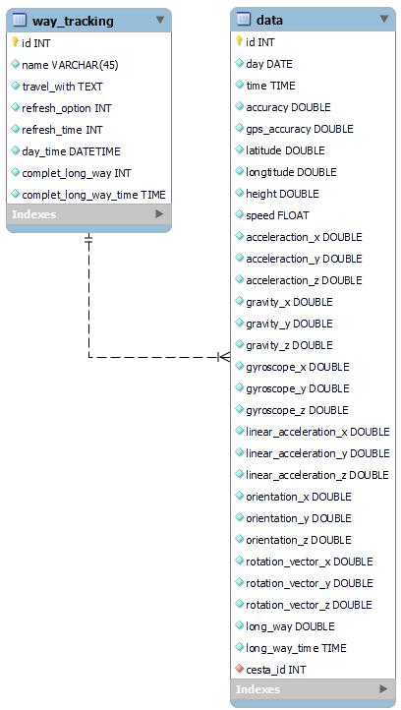
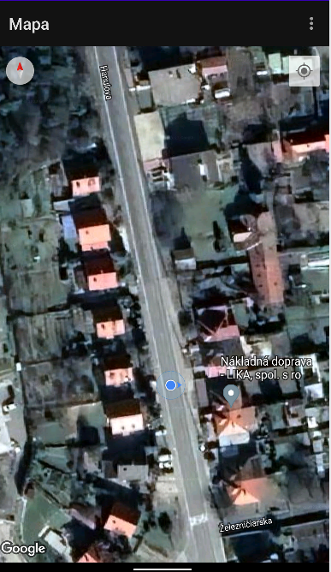
Zbieranie dát zo senzorov a ich ukladanie do databázy
• údaje zo senzorov • vytvoriť databázu

Slide 7
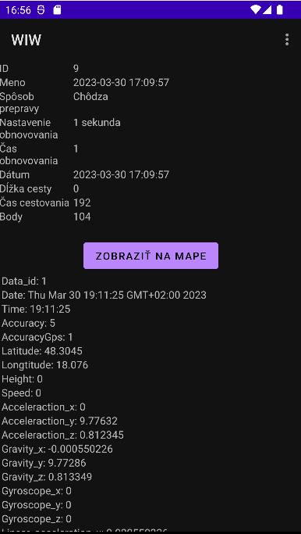
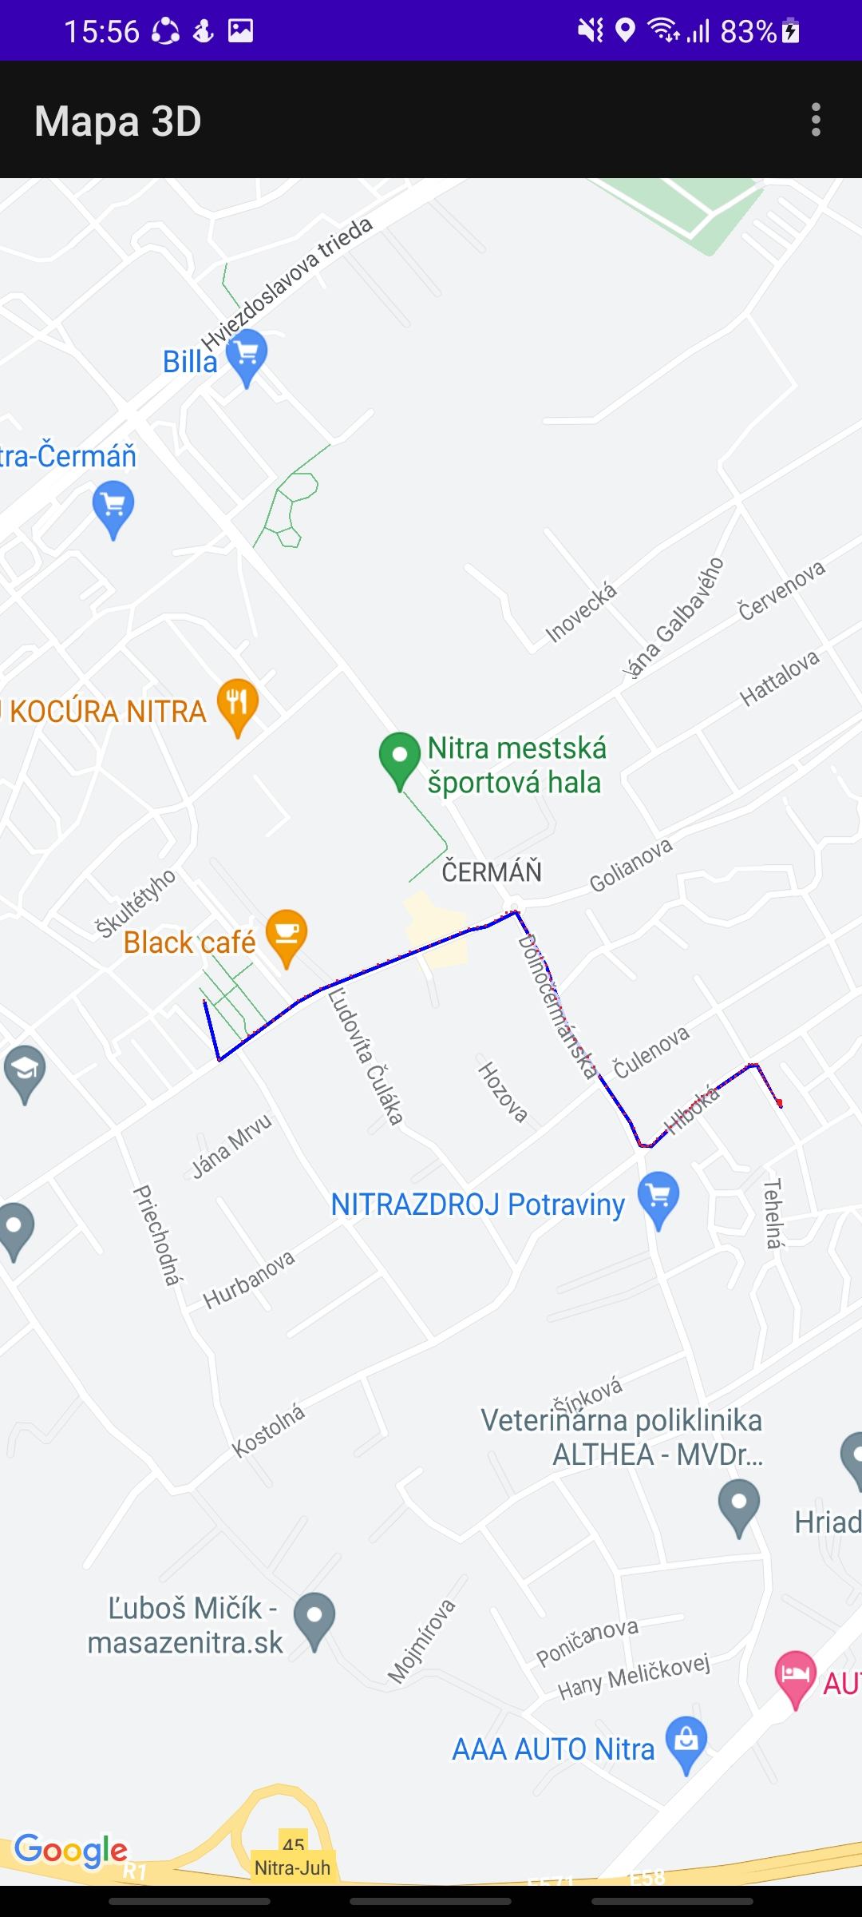
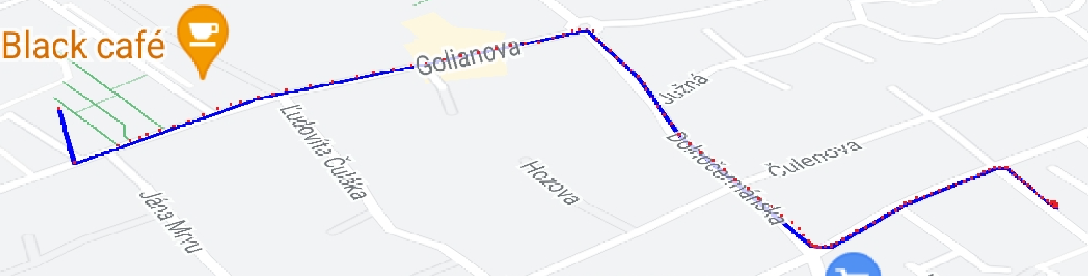
Zobrazenie dát z databázy

Slide 8
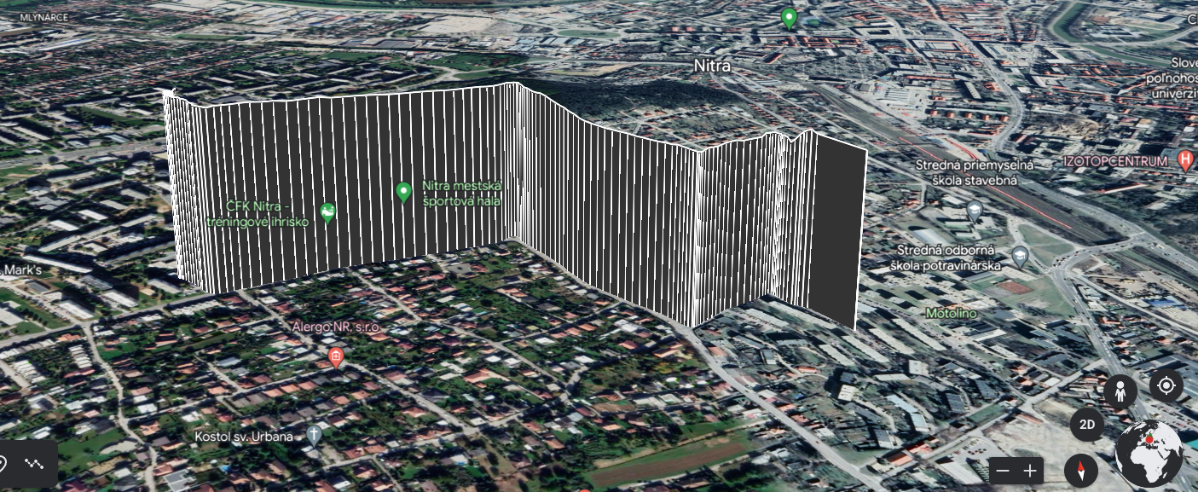
Problém s nadmorskou výškou

Slide 9
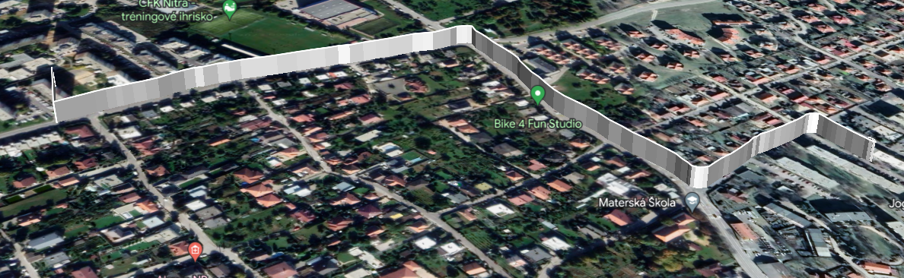
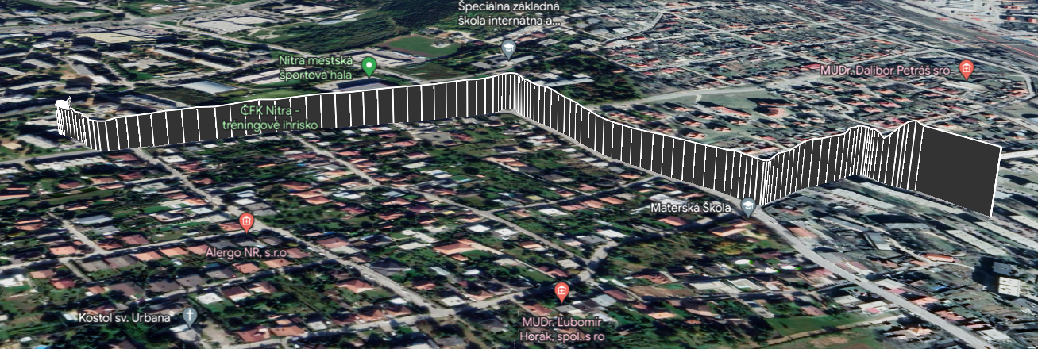
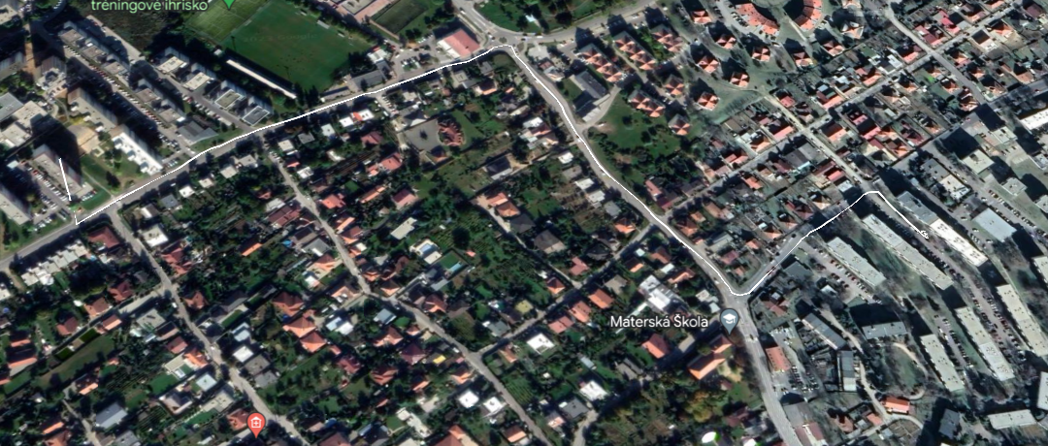
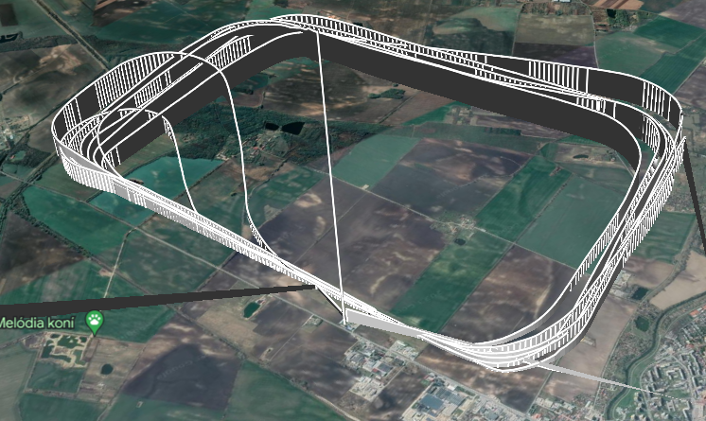
Výsledok opravenej nadmorskej výšky

Slide 10
Export súboru vo formáte KML
https://youtu.be/J1sIdwzQOsg

Slide 11
Video z aplikácie
https://youtu.be/w_sXm-LoVFE

Slide 12
Ďakujem za pozornosť!

Slide 13
Otázky oponenta
Otázka 1:
Zrealizujte záznam trasy pomocou vytvorenej aplikácie. Vizualizujte zozbierané dáta s využitím v práci spomínanej služby Google Earth.
Aké informácie možno zo zozbieraných dát zistiť?

Slide 14
Otázky oponenta
Otázka 2:
Ktoré ďalšie dáta (iné ako geolokačné) by malo zmysel v aplikácii vizualizovať?

Slide 15
Otázky oponenta
V priebehu obhajoby lepšie objasnite problém, ktorý ste riešili v súvislosti s meraním nadmorskej výšky pomocou lokalizačného senzora.

